Slide 1
PoApper BackEnd 2020-2
컴공18 하석윤

Slide 2
Before we start...
제 설명이 빠르면, 채팅으로 알려주세요!
수업 시작은 9시 3분에 하도록 하겠습니다!

Slide 3
Today’s Topics...
MySQL 기초 명령어
request body 활용하기
(new) QueryString 활용하기
mysql 모듈

Slide 4
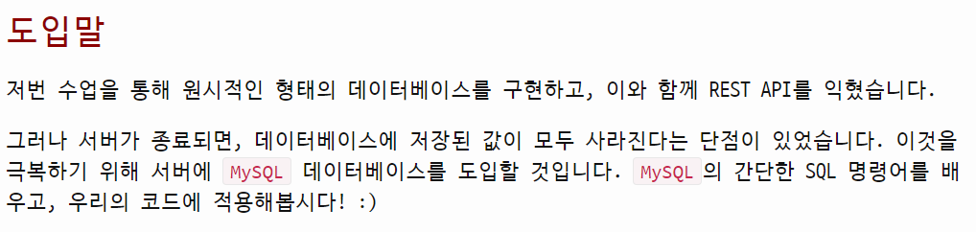
“휘발성 문제”를 해결하자!

Slide 5
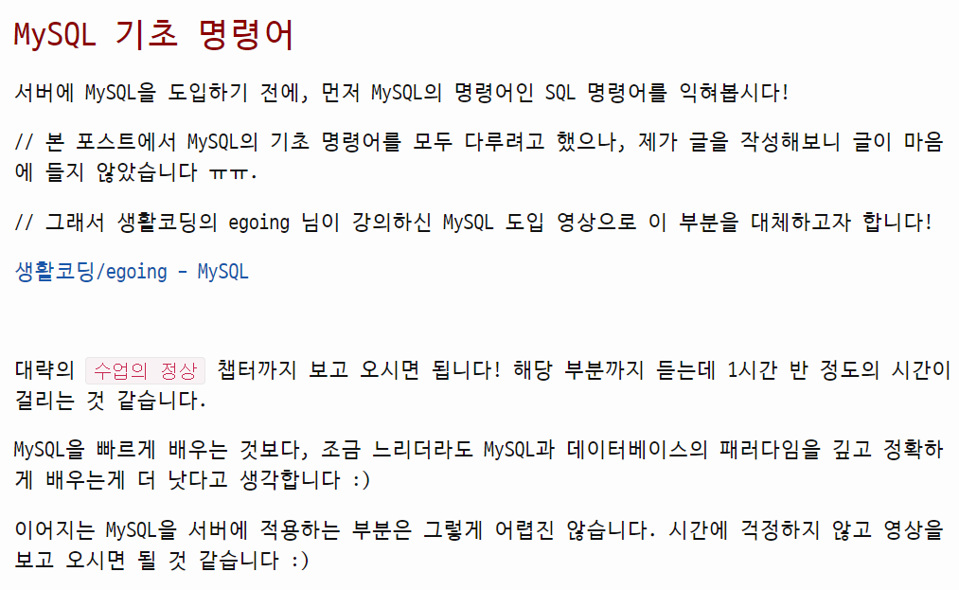

Slide 6
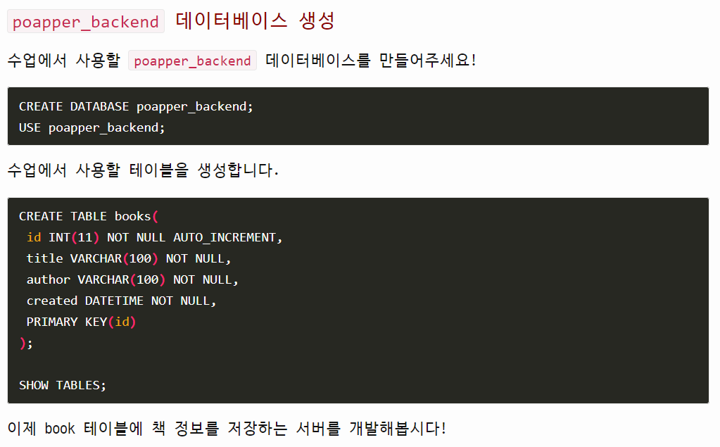
앞으로의 세미나에서도 `poapper_backend` 데이터베이스를 활용하겠습니다!

Slide 7
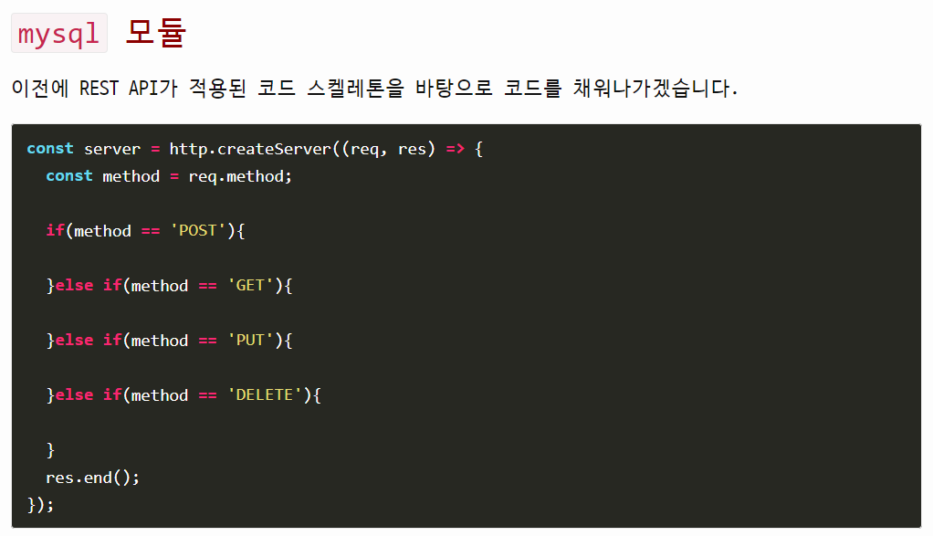

Slide 8
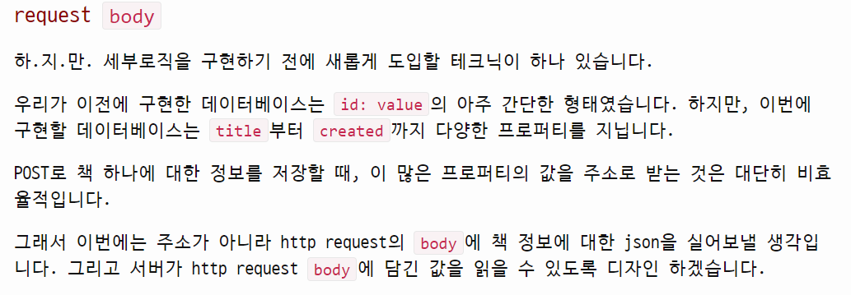
중요!

Slide 9
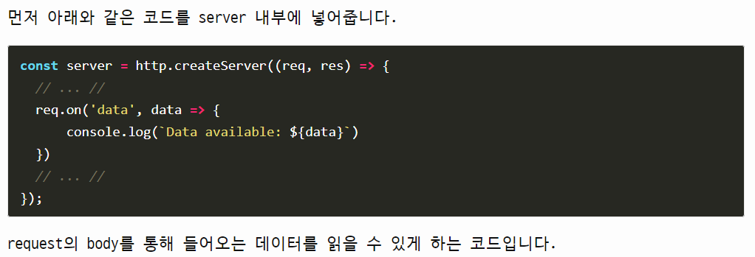
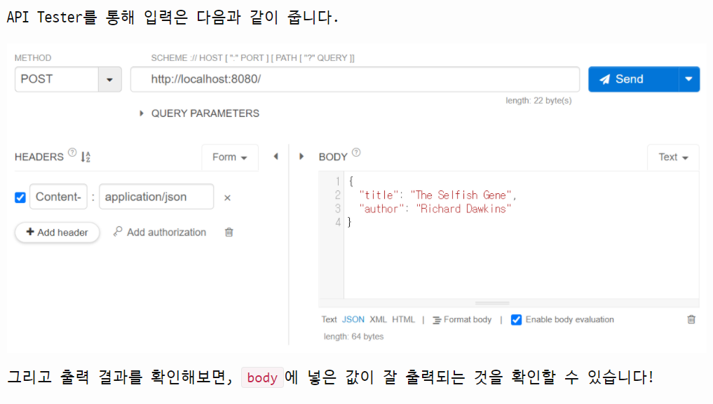

Slide 10
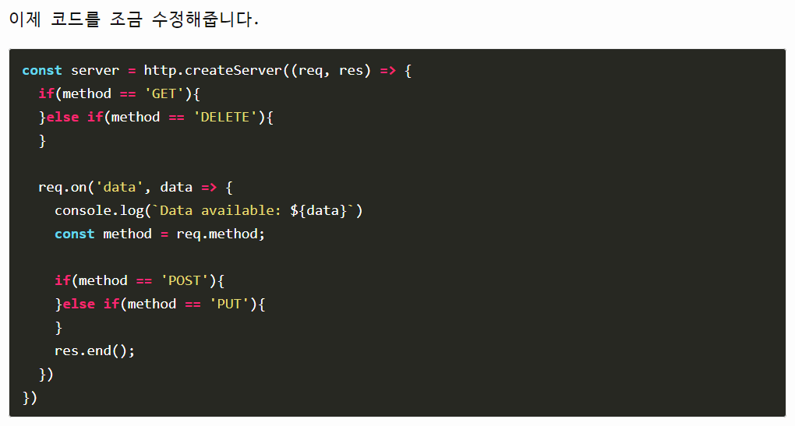
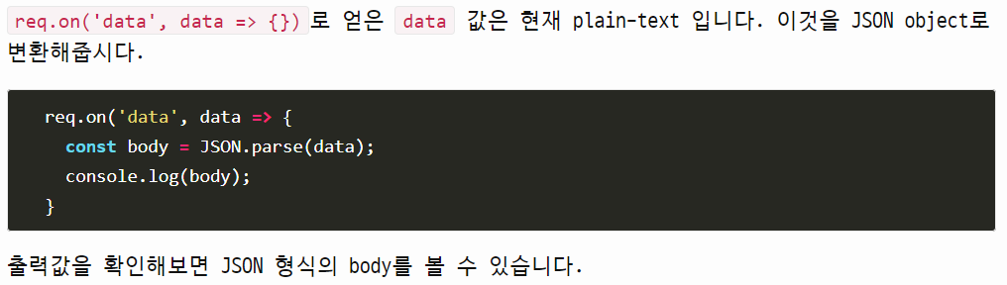
GET, DELETE method에는 body 값을 넣지 않음!

Slide 11

QueryString

Slide 12
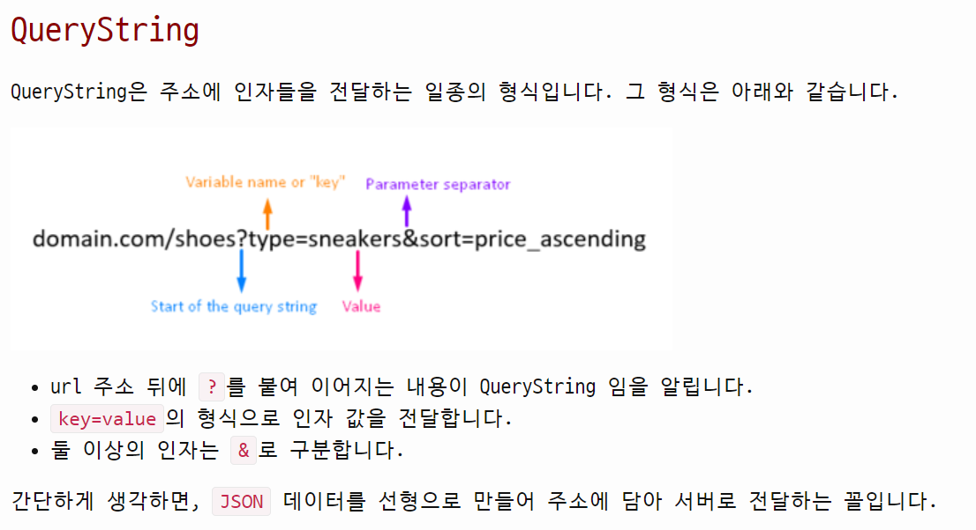

Slide 13
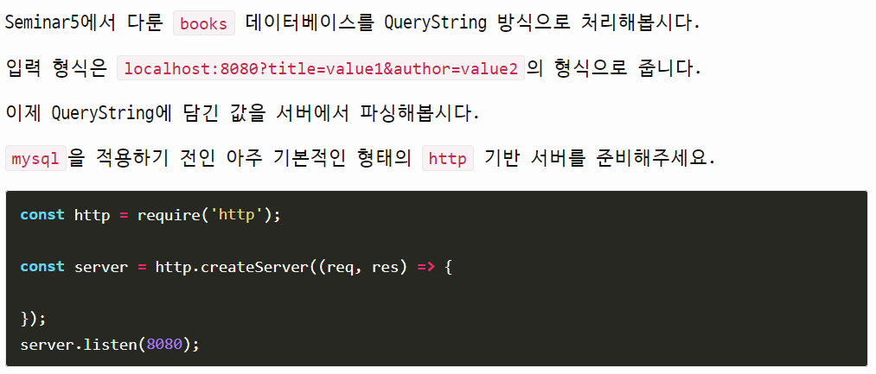

Slide 14
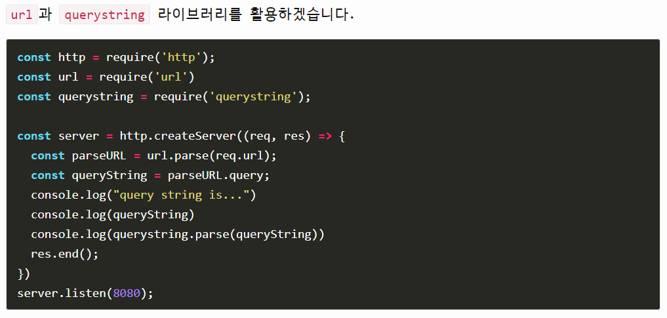
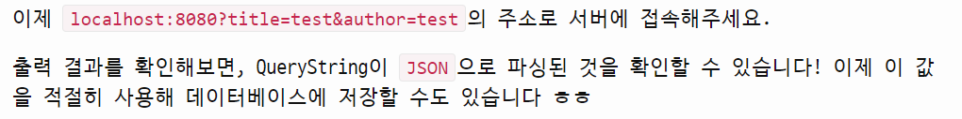

Slide 15
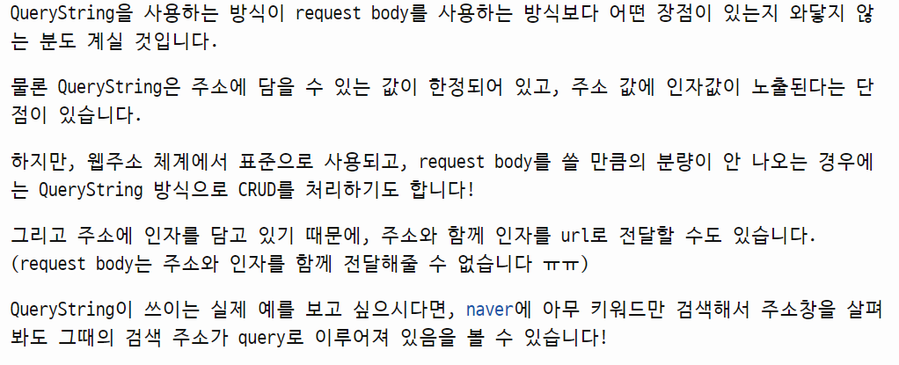

Slide 16
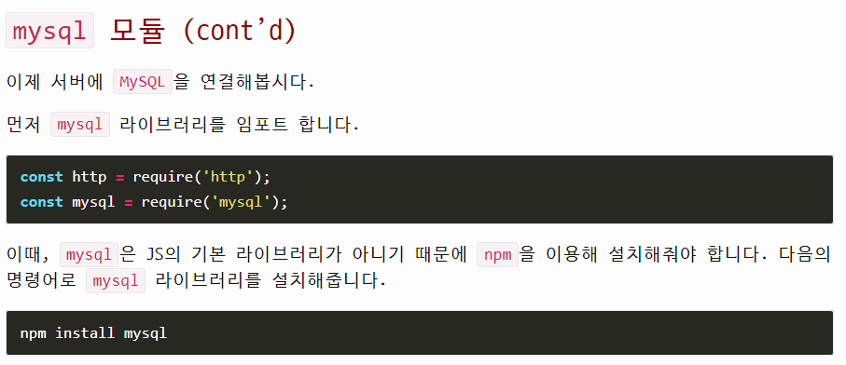

Slide 17
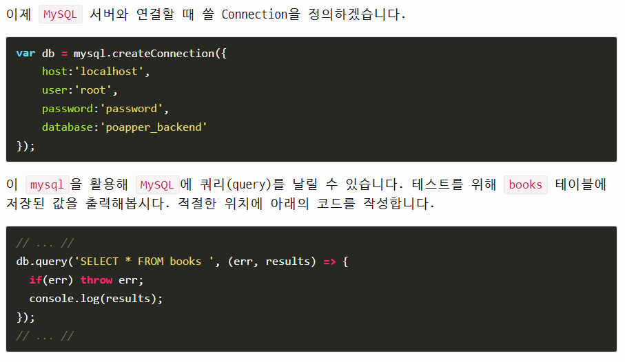

Slide 18
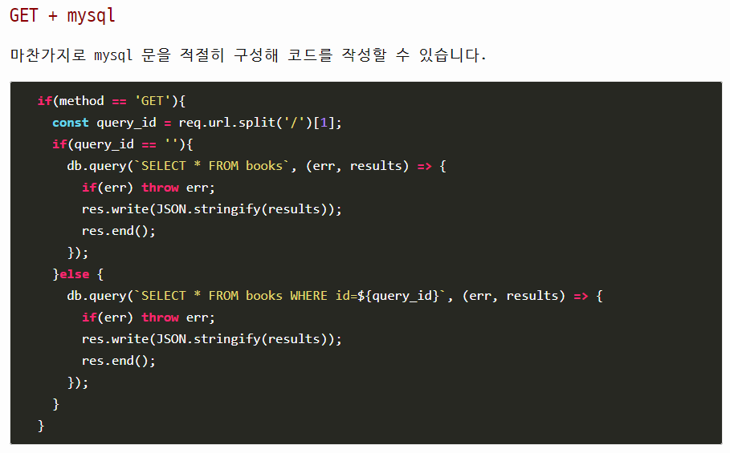

Slide 19
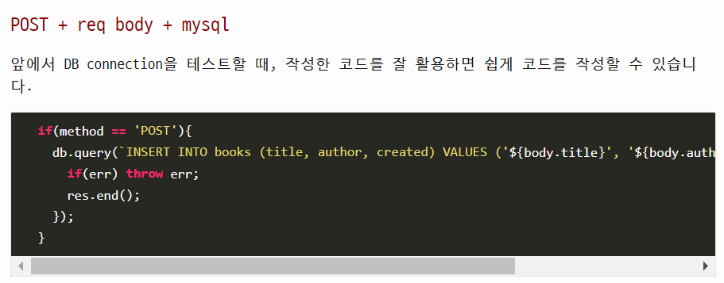

Slide 20
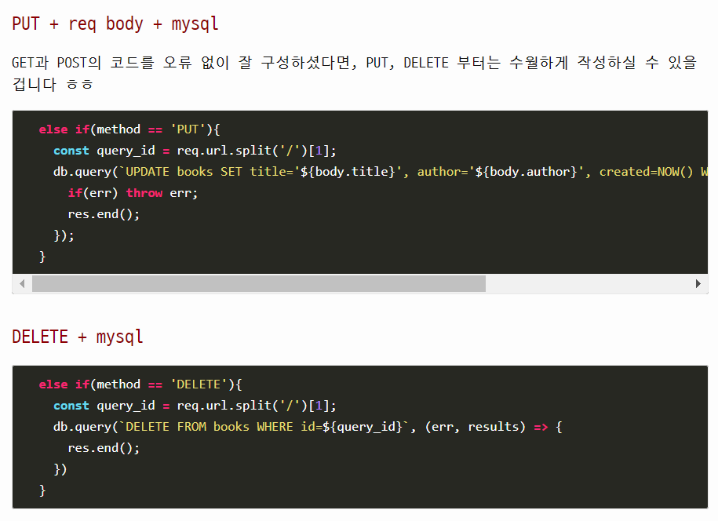

Slide 22
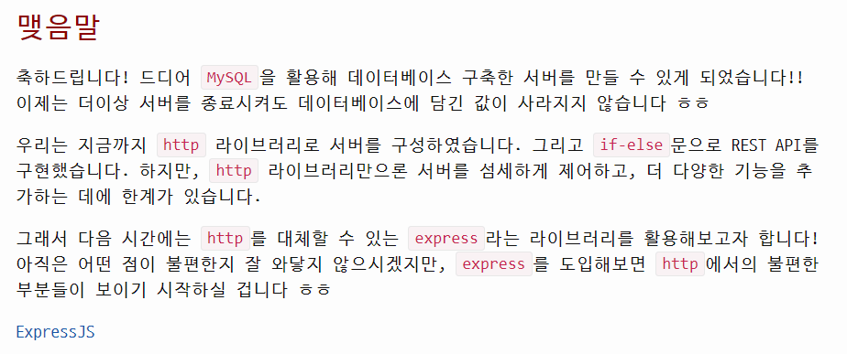
MySQL은 앞으로도 엄청 자주 보게 될꺼에요 ㅎㅎ

Slide 23
질문 있나요?

Slide 24
Homework
P1) 음식 데이터베이스
P2) 음식 데이터베이스: 비건 음식만 얻기
숙제 Description은 백엔드 사이트에서 확인 바랍니다.
due date: 11/18 수요일 자정까지

